Slide 1
엔트리 로그 분석
2016-3-22
심 동 진
Notes:
간단하게 Hypergraph로 데이터를 표현하여 의미있는 관계를 나타내는 아이템셋을 구하는 것, ICDM 2011년도에 발표 / 인용 횟수는 19회
/선택이유는….

Slide 2
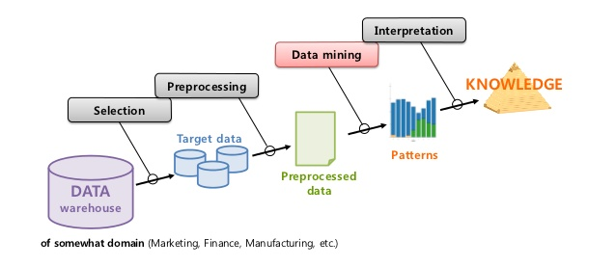
목차
로그 데이터
한계 (160222 발표) 해결
데이터 정제
패턴
분석 결과
추후 계획

Slide 3
로그 데이터
출처 / 수집 기간
네이버 코딩 주간 , 2015.12.01~12.07
로그 데이터
학생 U가 강의 L에서 발생한 이벤트의 집합이 하나의 로그
10개 이상의 강의를 수행한 학생 대상
데이터 통계
로그 수 : 0.4M
학생 수 : 20K
한 학생이 만들어내는 로그의 수
Max : 45 / Min : 10 / Mean : 20
즉, 최대 45개의 강의를 듣고 평균적으로 20개의 강의를 들음
Notes:
row_count
439739
user #
22866
user lecture max
105
JVJxrJsT
[Finished in 85.2s]

Slide 4
한계 (160222 발표) 해결
Q1: 학생의 로그 속엔 성공 여부 정보 없음
A1: 학생의 4-(i) 강의 로그 존재한다면 4-1부터 4-(i-1)까지 성공이라고 볼 수 있음
예외 상황 존재
4-3만 있는 경우, run만으로 통과한 경우

Slide 5
한계 (160222 발표) 해결 (cont’d)
Q2: 강의 당 정답 코드 없음
설령 있더라도 학생의 코드와 정답 코드의 유사도를 명확하게 정의하기 어려움
A2: 각 강의의 모범 예제 선정
최소한의 액션만으로 성공한 학생의 예제 (X) (outlier 존재로 인해 실패)
액션 횟수가 top 10 percentile인 학생의 예제 (O)

Slide 6
한계 (160222 발표) 해결 (cont’d)
Q3: 블록의 특성을 알아내기가 간단하지 않음
Parsing 복잡도
블록이 분기인지 반복인지
실제 코드 내용
Jr_if_speed, jr_if_construction, jr_repeat_until_dest Jr_west,
블록 간의 관계
A3: code snapshot을 parsing하여 추출
블록의 특성 추출 (분기, 반복, 기타)
{ Action : ‘insert_block’, id: ‘abcd’, value : [code snapshot] }

Slide 7
데이터 정제
분석할 액션 타입 선택
엔트리에서 제공하는 액션 타입
Run, add, insert, separate, move, destroy
실제 코드에 반영이 되는 액션 타입
Run, insert, separate ← 분석할 액션
분석할 블록 타입 선택
if, repeat, others 3 부류로 구분
others type: go east, go west, turn left…
로그 속에 있는 code snapshot을 parsing하여 추출
{ Action : ‘insert_block’, id: ‘abcd’, value : [code snapshot] }
이벤트 = 액션+블록 타입 (분석 단위)
run, +normal, +repeat, +if, -normal, -repeat, -if

Slide 8
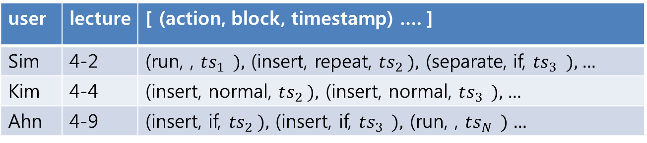

데이터 정제 (cont’d)
데이터 최종 포맷
$user, lecture,[(action, block, ts), ...]$
|User| x |Lecture| x |Event| x |Timestamp|
user | lecture | [ (action, block, timestamp) …. ]
Sim | 4-2 | (run, , $ts_{1}$ ), (insert, repeat, $ts_{2}$), (separate, if, $ts_{3}$ ), …
Kim | 4-4 | (insert, normal, $ts_{2}$), (insert, normal, $ts_{3}$ ), …
Ahn | 4-9 | (insert, if, $ts_{2}$), (insert, if, $ts_{3}$ ), (run, , $ts_{N}$ ) …

Slide 9

패턴 (cont’d)
(user, lecture, :)
학생 U가 강의 L에서 보인 feature
event dist와 모범 event dist와 비교
학생 #(event)와 모범 #(event)와 비교
 | Lecture 4-1 | … | Lecture 4-9
User A | 1,5,0,2 (8) | .. | 4,9,2,2 (17)
User B | 2,9,0,4 (15) | … | 7,8,3,5 (23)
… | … | … | …
모범 | 1,5,0,1 (7) | … | 1,5,1,2 (9)
$$\#(run), \#(+normal),$$
$$\#(+repeat), \#(+if),$$
$$Sum$$

Slide 10
패턴 (cont’d)
(user, :, :)
학생 U가 전반적으로 보인 feature (여러 강의)
잘하는 점 / 부족한 점
성장 과정
 | Lecture 4-1 | … | Lecture 4-9 | All lecture
User A | 1,5,0,2 (8) | .. | 4,9,2,2 (17) | 5,4,2,3 (14)
User B | 2,9,0,4 (15) | … | 7,8,3,5 (23) | 4,8,1,6 (19)
… | … | … | … | ..
모범 | 1,5,0,1 (7) | … | 1,5,1,2 (9) | 1,5,2,3 (11)

Slide 11
패턴 (cont’d)
(:, lecture, :)
강의 L에서 전반적으로 보인 feature (여러 학생)
난이도 측정
측정할 수 있는 CT가 무엇인가
 | Lecture 4-1 | … | Lecture 4-9
User A | 1,5,0,2 (8) | .. | 4,9,2,2 (17)
User B | 2,9,0,4 (15) | … | 7,8,3,5 (23)
… | … | … | …
모범 | 1,5,0,1 (7) | … | 1,5,1,2 (9)

Slide 12
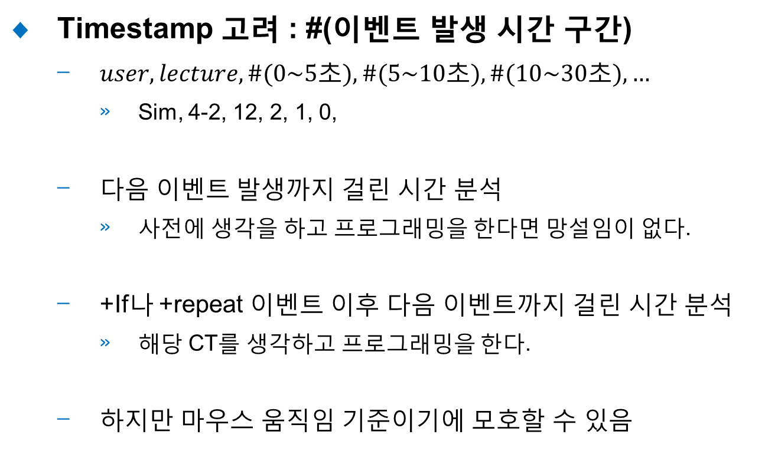
패턴 (cont’d)
Timestamp 고려 : #(이벤트 발생 시간 구간)
$user, lecture, \#(0\sim 5초), \#(5\sim 10초), \#(10\sim 30초), …$
Sim, 4-2, 12, 2, 1, 0,
다음 이벤트 발생까지 걸린 시간 분석
사전에 생각을 하고 프로그래밍을 한다면 망설임이 없다.
+If나 +repeat 이벤트 이후 다음 이벤트까지 걸린 시간 분석
해당 CT를 생각하고 프로그래밍을 한다.
하지만 마우스 움직임 기준이기에 모호할 수 있음

Slide 13
분석 결과
이벤트 분포 분석
학생 관점
학생 cluster
강의 관점
이벤트 사이 시간 분석
학생 관점
강의 관점

Slide 14
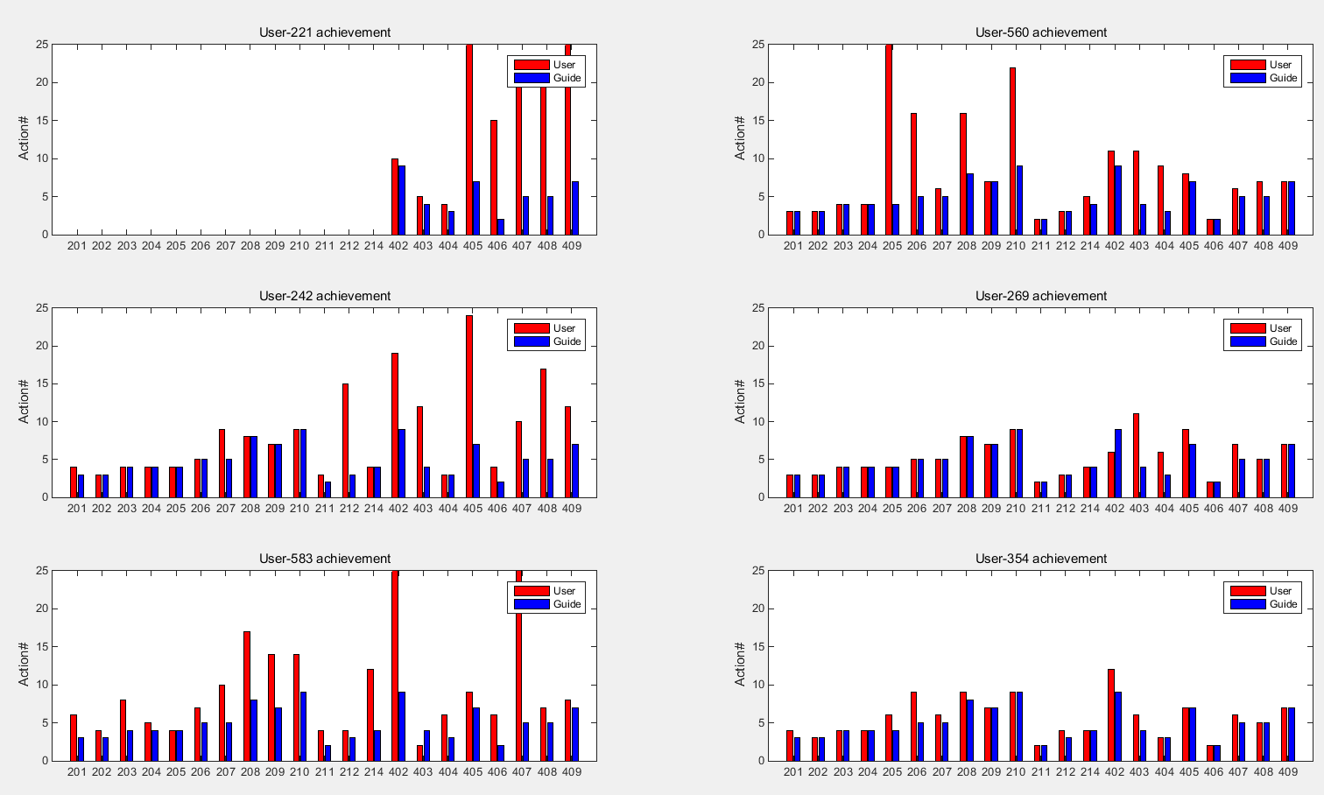
이벤트 분포 - 학생 패턴
User의 event 횟수와 모범 event 횟수를 비교
학생이 잘하는 점 / 부족한 점
#(user event)와 #(모범 event)의 차이의 크기
학생의 성장 과정
강의가 진행될수록 모범 답안과의 차이가 줄어드는가?
X 축 : 강의
Y 축: 해당 강의에서 이벤트 횟수
user vs guide
예) 4-2 강의에서
User 583은 25번 이벤트 발생
Guide 는 9번 이벤트 발생

Slide 15
이벤트 분포 - 학생 패턴 (cont’d)
성장
분기, 반복
어려워함
잘함

Slide 16
이벤트 분포 - 학생 cluster
학생의 이벤트 분포 평균을 기준으로 클러스터링
(normal, repeat, if) from course 4
K-medoids clustering
무엇을 알 수 있는가?
비슷한 패턴을 보이는 유저들을 같은 그룹으로 볼 수 있음
임의의 패턴이 바람직한 패턴인지 예측 (classification)
학생이 아직 수행하지 않은 강의에서 보일 패턴 예상
Notes:
초록색이 좋은 그룹
보라색이 아웃라이어와 같은 안좋은 그룹

Slide 17
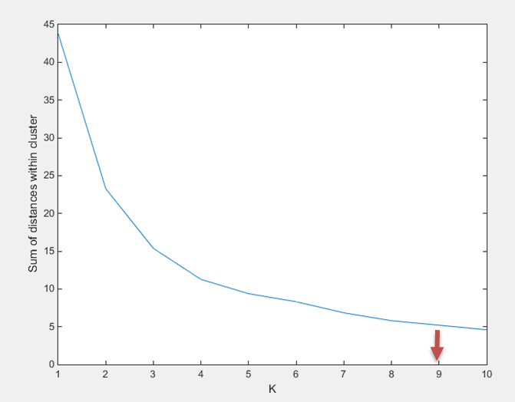
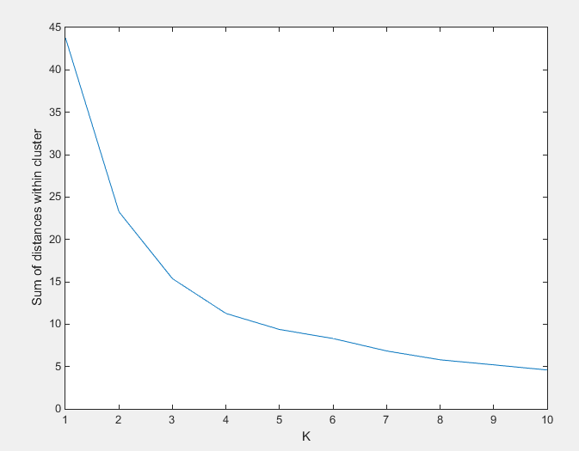
이벤트 분포 - 학생 cluster (cont’d)
Cluster 개수 k 결정
Finding knee
(K, sum(distances within-cluster))

Slide 18
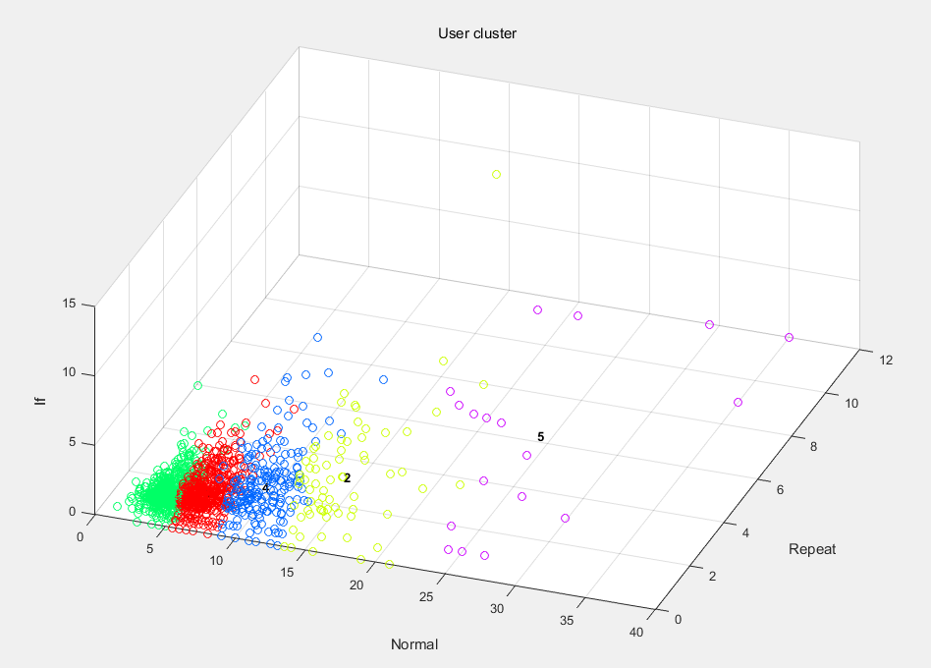
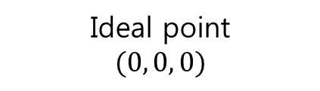
이벤트 분포 - 학생 cluster (cont’d)
(k=5)
The worst point
Ideal point
$$(0, 0, 0)$$
Notes:
초록색이 좋은 그룹
보라색이 아웃라이어와 같은 안좋은 그룹

Slide 19

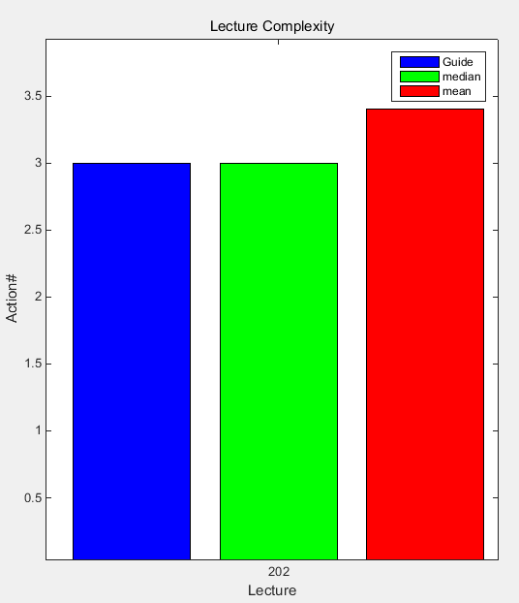
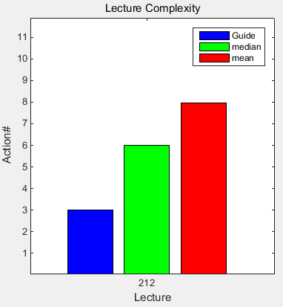
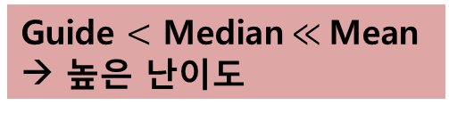
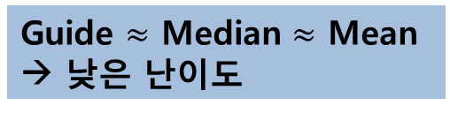
이벤트 분포 - 강의
강의 내 이벤트 횟수 비교
(모범 event 횟수) vs (학생들의 event 횟수)
Guide(모범), median(학생들), mean(학생들)
Guide $≈$ Median $≈$ Mean
→ 낮은 난이도
Guide $<$ Median$≪$Mean
→ 높은 난이도

Slide 20
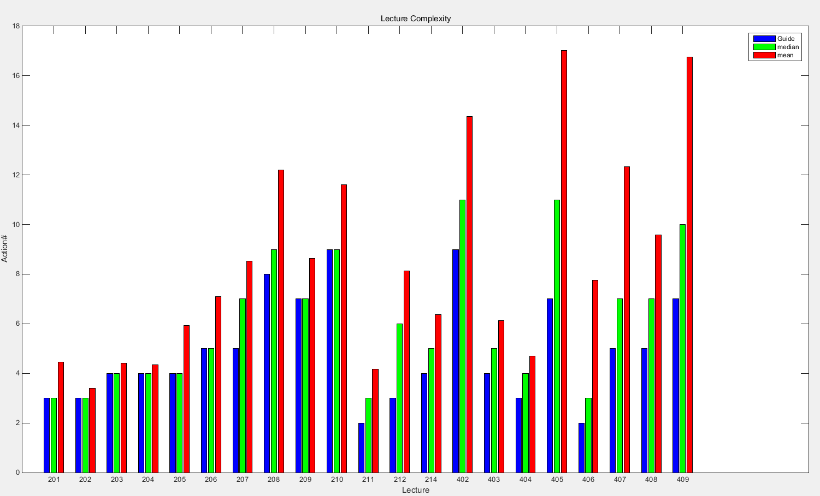
이벤트 분포 - 강의 (cont’d)
각 lecture당 이벤트 횟수 비교
X 축 : 강의
Y 축: 강의에서의
이벤트 횟수
예) 4-9 강의에서
모범 답안의 이벤트 횟수는 8
학생들의 이벤트 횟수의
중간 값은 11, 평균값은 17
2-2는 쉬움
4-4는 어려움

Slide 21
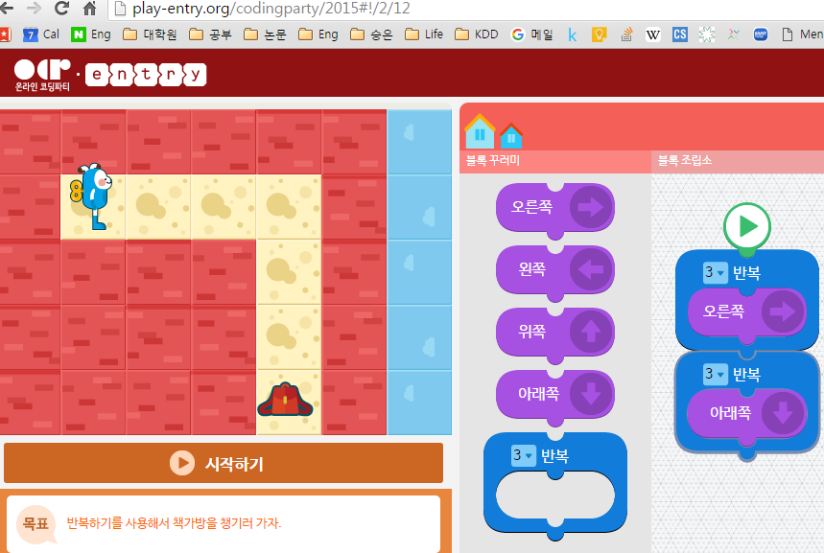
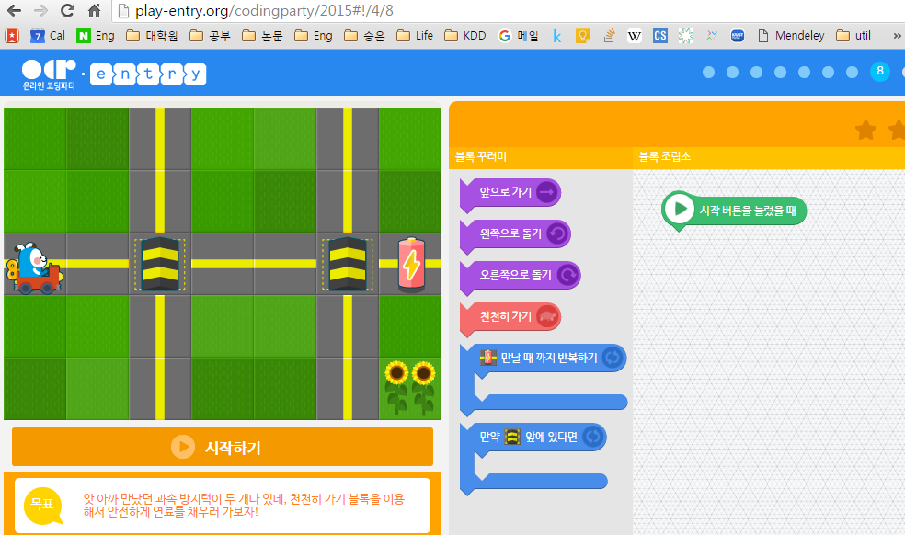
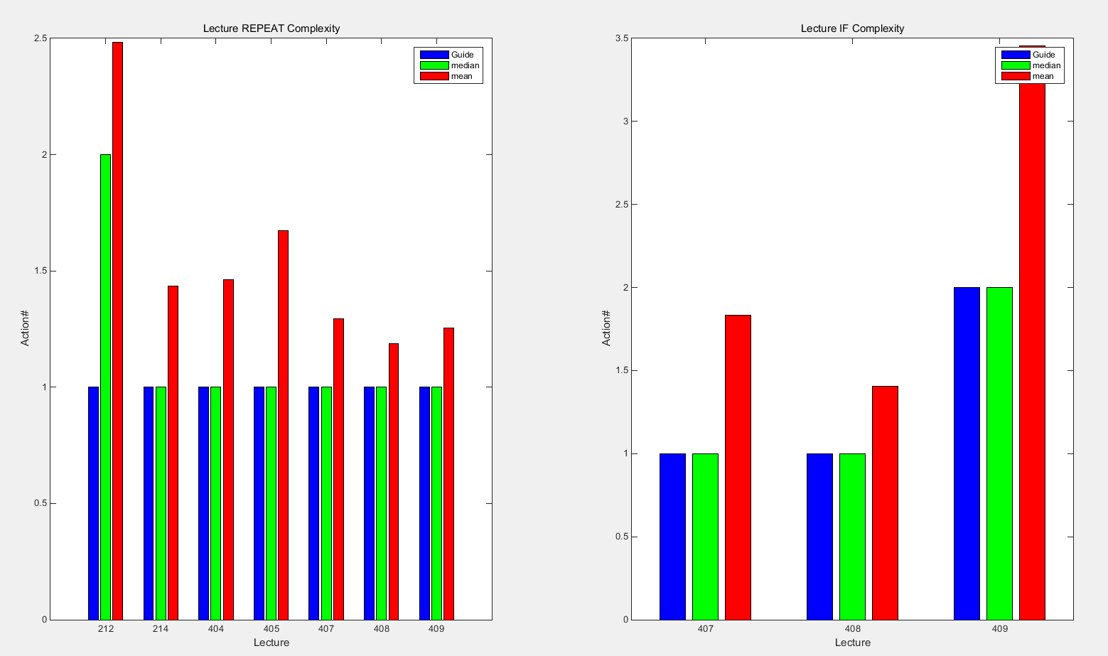
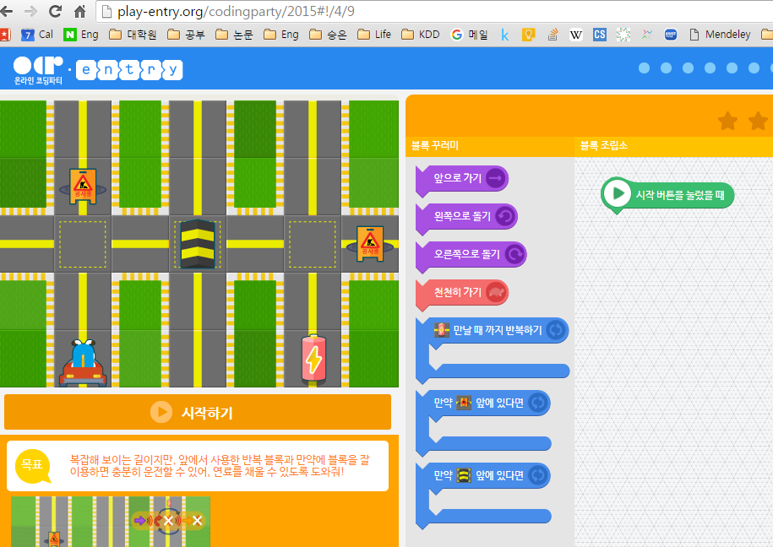
이벤트 분포 - 강의 (cont’d)
CT 관점
반복 난이도
2-12는 높고 4-8은 낮음
분기 난이도
4-9는 높고 4-8은 낮음

Slide 22
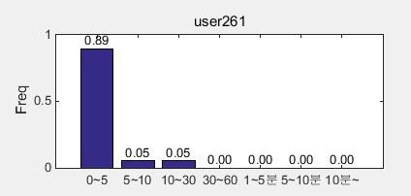
이벤트 사이 시간
다음 이벤트 발생까지 걸린 시간
다음 이벤트 발생까지 걸린 시간이 짧다.
망설임없이 프로그래밍을 한다. 즉, CT를 발휘
고려할 것
마우스를 조심스럽게 움직이느라 드는 시간
잠깐 그만 두는 경우 (outlier)
X 축 : time interval bucket
Y 축: 해당 bucket의 frequency
예) user 261은 89%의 확률로
(0~5)초 사이에 다음 이벤트를 발생시킨다.

Slide 23
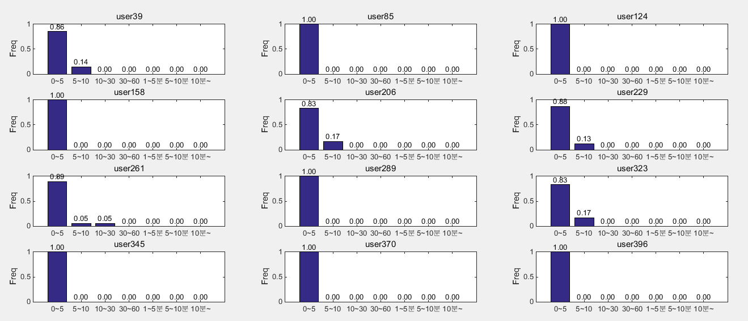
이벤트 사이 시간 - 학생
학생이 다음 이벤트 발생까지 걸린 시간
의미 있는 정도로 오래 걸리는 경우가 빈번하지 않음
해석 : 틀리든 맞든 망설임없이 블록을 움직인다.

Slide 24
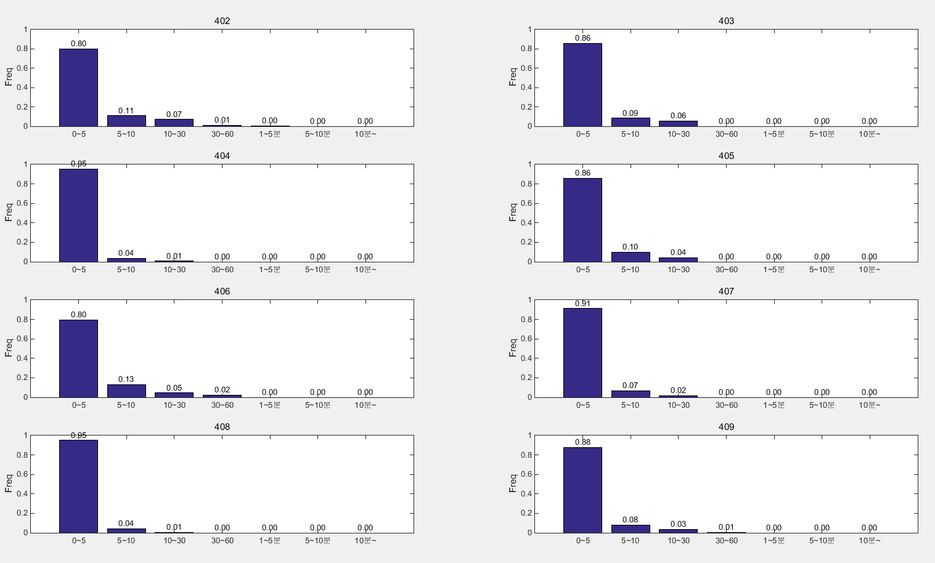
이벤트 사이 시간 - 강의
강의에서 학생들이 다음 이벤트 발생까지 걸린 시간
강의가 요구하는 생각의 시간을 볼 수 있음
4-6은 오랜 시간의
생각을 요구

Slide 25
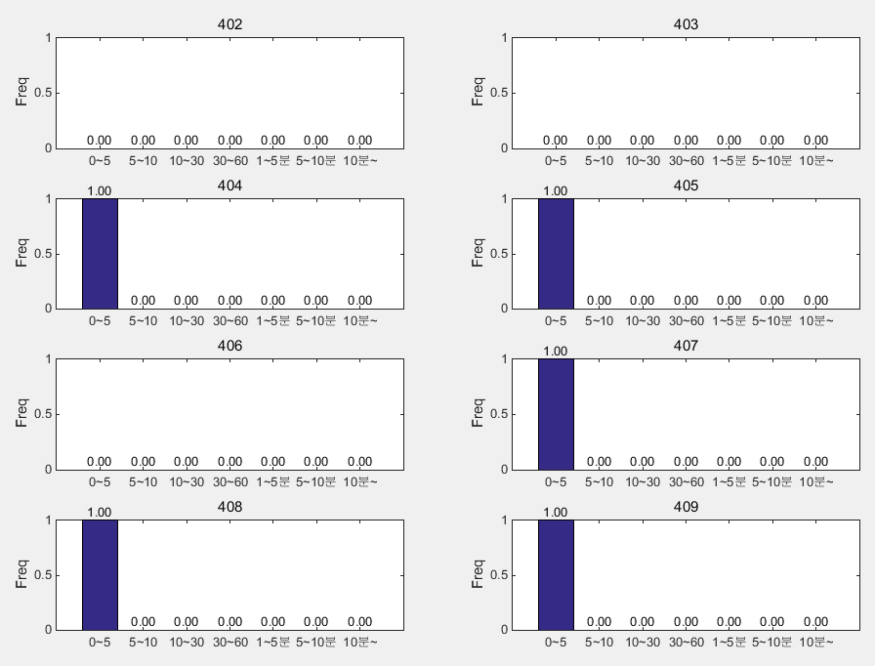
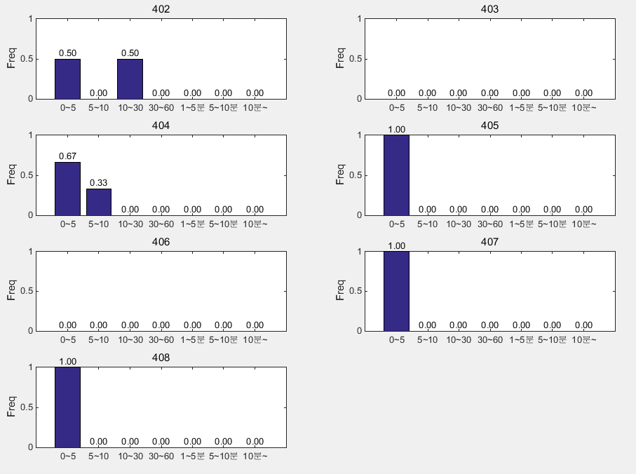
이벤트 사이 시간 - CT
if나 repeat 사용 후 다음 이벤트 발생까지 걸린 시간
if 블록을 사용하고 추후 동작까지 걸린 시간이 짧은 경우
if 블록을 사용하기 전에 다음 논리를 생각
Good user
Bad user?

Slide 26
추후 계획
좀 더 의미 있는 User clustering을 위해 적절한 feature 추출
Event distribution간의 유사도 측정

Slide 27
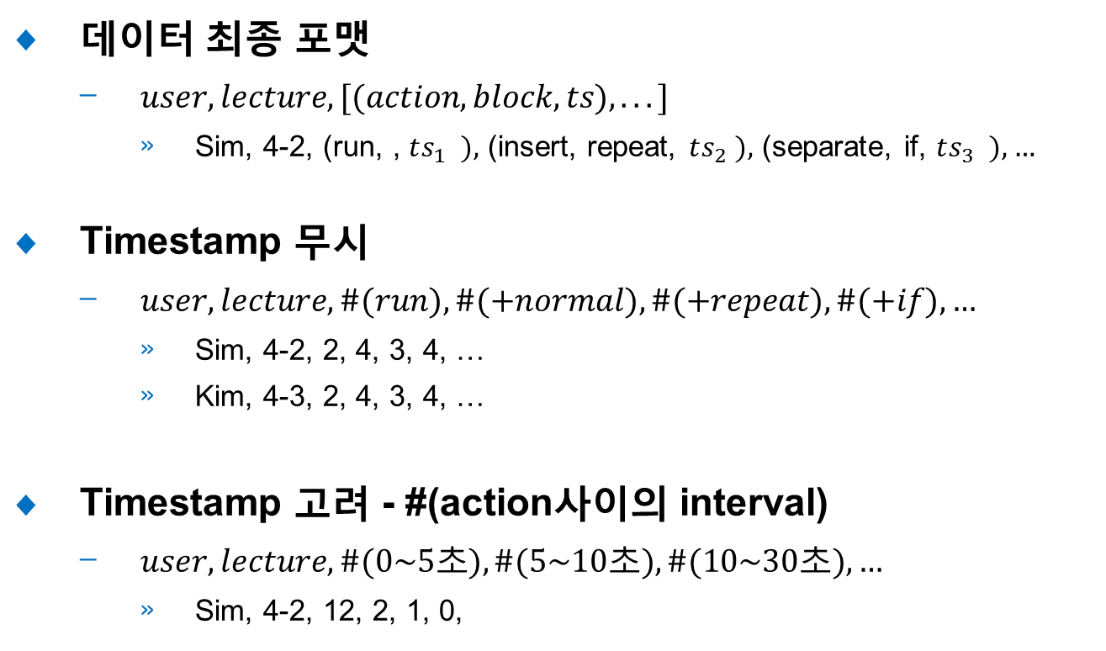
데이터 정제 (cont’d)
데이터 최종 포맷
$user, lecture,[(action, block, ts), ...]$
Sim, 4-2, (run, , $ts_{1}$ ), (insert, repeat, $ts_{2}$), (separate, if, $ts_{3}$ ), …
Timestamp 무시
$user, lecture, \#(run), \#(+normal), \#(+repeat), \#(+if), …$
Sim, 4-2, 2, 4, 3, 4, …
Kim, 4-3, 2, 4, 3, 4, …
Timestamp 고려 - #(action사이의 interval)
$user, lecture, \#(0\sim 5초), \#(5\sim 10초), \#(10\sim 30초), …$
Sim, 4-2, 12, 2, 1, 0,

Slide 28
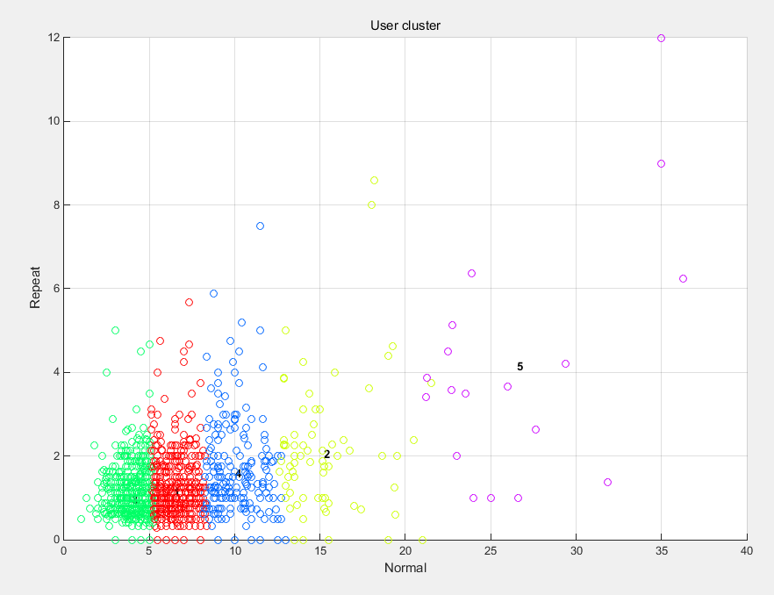
User cluster (normal, repeat)

Slide 29
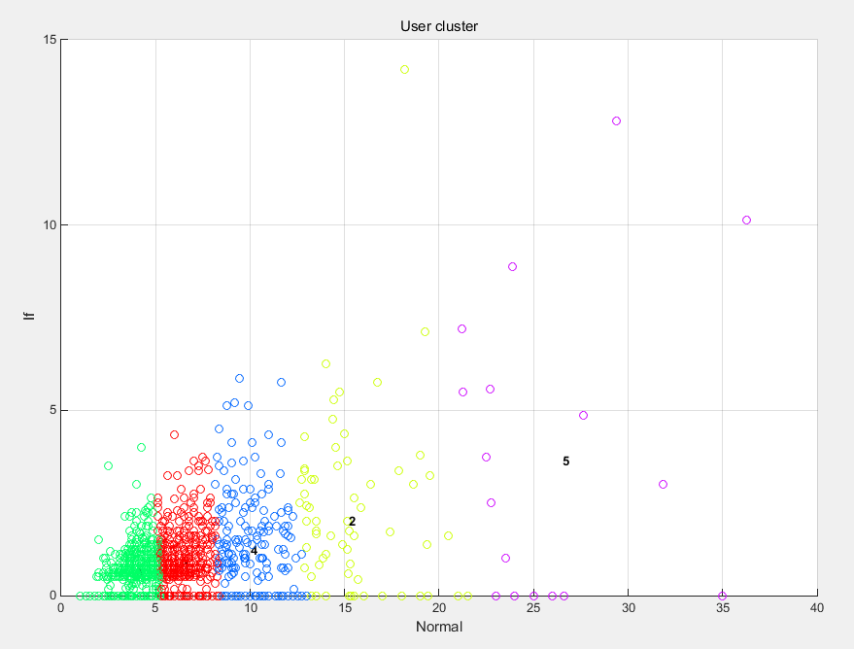
User cluster (normal, if)

Slide 30
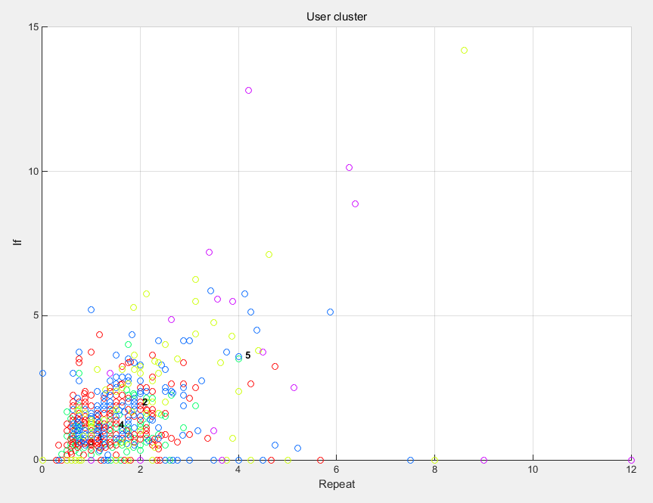
User cluster (repeat, if)

Slide 31
패턴 정리
학생 U가 강의 L에서 보인 feature
학생 U가 전반적으로 보인 feature (여러 강의)
강의 L에서 전반적으로 보인 feature (여러 학생)
이벤트 사이 걸린 시간 분석

Slide 32
패턴 정리
학생 관점
학생 U가 강의 L에서 보인 feature
학생 U가 전반적으로 보인 feature (여러 강의)
강의 관점
강의 L에서 전반적으로 보인 feature (여러 학생)
시간 관점
이벤트 사이 걸린 시간 분석

Slide 33
패턴 별 결과
모범과 비교
User가 한 lec에서 보인 event dist와 모범 event dist와 비교
User가 한 lec에서 보인 event#와 모범 event#와 비교 // (백분율)
User 관점
학생이 잘하는 점 / 부족한 점
학생의 성장 과정 (점점 모범쪽으로 갔다.)
다른 학생과의 비교 -> clustering
Lecture 관점
난이도 측정 (가이드 vs 애들의 평균, median)
측정할 수 있는 CT가 무엇인가에 대한 답 (if쪽이 많이 필요하다 라던가)
Time interval
이벤트 발생 사이 시간 분포
각 유저의 평균적인 행동 패턴
강의당 평균적인 행동 패턴
+If나 +repeat같은 이벤트 이후 추후 이벤트까지 걸린 시간 분포
각 유저의 평균적인 행동 패턴
강의당 평균적인 행동 패턴

